Slide 1


收集样本问题的分析与解决
汇报人：
指导老师：
汇报时间：
NORTHWEST A&F UNIVERSITY

Slide 2
1
问题初步分析
2
DFS角度解决
目录
3
DP角度解决
4
代码测试与结果展示

Slide 3
1
问题初步分析

Slide 4
1.问题初步分析
问题简介
机器人Rob在一个有n*n个方格的方形区域F中收集样本，（i，j）方格中样本的价值为v（i，j）。Rob从方形区域F的左上角A点出发，向下或向右行走，直到右下角的B点，在走过的路上，收集方格中的样本。Rob从A点到B点共走2次，试找出Rob的2条行走路径，使其取得的样本总价值最大。并要求给出区域内样本数据和给出图形化收集样本路径。

Slide 5
1.问题初步分析
初步分析
给定一个n*n的网格图，在每个网格中存在一个数字，要求从方格图的左上角出发，向下或向右移动，直到到达右下角，如此进行两次，形成两条路径，使两条路径经过的方格的数字总和最大。
从题面而言，与最大路径和类似，是否能用相同思路解决？
3 | 8 | 2 | 4 | 0 | 9 | 5 | 2 | 9
5 | 8 | 4 | 8 | 2 | 0 | 5 | 9 | 8
7 | 4 | 6 | 2 | 5 | 5 | 7 | 4 | 0
3 | 8 | 5 | 5 | 6 | 5 | 9 | 7 | 9
1 | 5 | 0 | 6 | 0 | 0 | 9 | 3 | 7
5 | 7 | 3 | 4 | 5 | 5 | 3 | 3 | 8
1 | 9 | 7 | 1 | 1 | 5 | 9 | 2 | 6
8 | 1 | 3 | 8 | 2 | 4 | 0 | 5 | 3
4 | 4 | 0 | 7 | 3 | 4 | 0 | 4 | 7
将网格旋转45°后，形式变为与最大路径和相同

Slide 6
1.问题初步分析
初步分析
独立使用两次动态规划结果
实际上最佳路径

Slide 7
2
DFS角度解决

Slide 8
2. DFS角度解决
基础回溯法
简单的暴力搜索，从起点搜索到终点，再从终点搜索到起点，形成两条路径，在搜索的过程中统计经过方格数字总和，在一次完整搜索结束后更新结果时。
3 | 8 | 2 | 4 | 0 | 9 | 5 | 2 | 9
5 | 8 | 4 | 8 | 2 | 0 | 5 | 9 | 8
7 | 4 | 6 | 2 | 5 | 5 | 7 | 4 | 0
3 | 8 | 5 | 5 | 6 | 5 | 9 | 7 | 9
1 | 5 | 0 | 6 | 0 | 0 | 9 | 3 | 7
5 | 7 | 3 | 4 | 5 | 5 | 3 | 3 | 8
1 | 9 | 7 | 1 | 1 | 5 | 9 | 2 | 6
8 | 1 | 3 | 8 | 2 | 4 | 0 | 5 | 4
4 | 4 | 0 | 7 | 3 | 4 | 0 | 4 | 7
假设为某一次完整搜索的结果

Slide 9
2. DFS角度解决
基础回溯法
对时间复杂度进行分析，可将问题看作一个长度为 2*(n-1) 的操作队列，其中 n-1个位置进行向下移动的操作，其余n-1个位置进行向右移动的操作，而未优化的DFS就是列出所有可能的队列，并找出最优解选法。在使用组合知识后发现，时间复杂度是指数级，不能满足要求，必须对时间复杂度进行优化。
时间复杂度的计算公式

Slide 10
2. DFS角度解决
对DFS的优化
通过手动模拟可以发现，在搜索过程中，存在大量重复的计算，可通过记忆化搜索，记录每个位置的对于之后搜索的所有结果中的最优值。若未进行过搜索，则进行对搜索并记录最优值，若已进行过搜索，则直接取记录中的最优值即可。
3 | 8 | 2 | 4 | 0 | 9 | 5 | 2 | 9
5 | 8 | 4 | 8 | 2 | 0 | 5 | 9 | 8
7 | 4 | 6 | 2 | 5 | 5 | 7 | 4 | 0
3 | 8 | 5 | 5 | 6 | 5 | 9 | 7 | 9
1 | 5 | 0 | 6 | 0 | 0 | 9 | 3 | 7
5 | 7 | 3 | 4 | 5 | 5 | 3 | 3 | 8
1 | 9 | 7 | 1 | 1 | 5 | 9 | 2 | 6
8 | 1 | 3 | 8 | 2 | 4 | 0 | 5 | 3
4 | 4 | 0 | 7 | 3 | 4 | 0 | 4 | 7
 |  |  |  |  |  |  | 16 | 10
 |  |  |  |  |  |  | 11 | 7
每次搜索到绿色方格后，仍然需要搜索三次方格后才能计算出结果并返回
第一次搜索完成绿色方格后，之后再次搜索到绿色风格时，只需取最优结果返回即可
记忆化搜索的举例

Slide 11
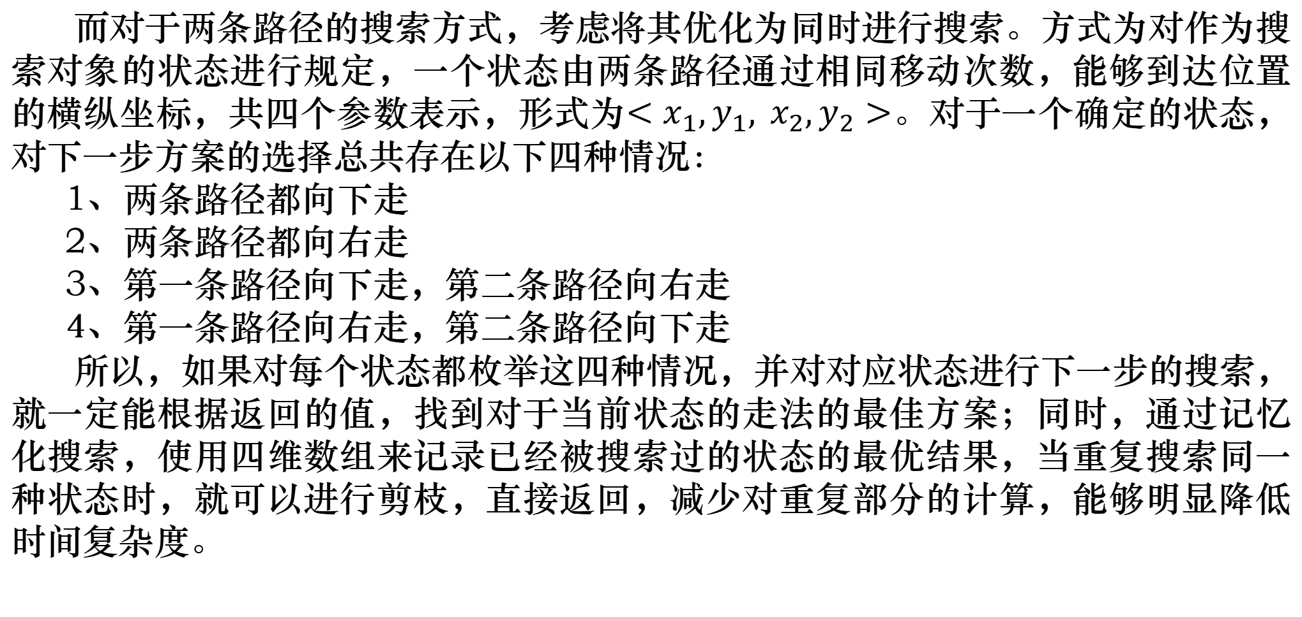
2. DFS角度解决
对DFS的优化
而对于两条路径的搜索方式，考虑将其优化为同时进行搜索。方式为对作为搜索对象的状态进行规定，一个状态由两条路径通过相同移动次数，能够到达位置的横纵坐标，共四个参数表示，形式为$<x_{1},y_{1}, x_{2},y_{2}>$。对于一个确定的状态，对下一步方案的选择总共存在以下四种情况：
1、两条路径都向下走
2、两条路径都向右走
3、第一条路径向下走，第二条路径向右走
4、第一条路径向右走，第二条路径向下走
所以，如果对每个状态都枚举这四种情况，并对对应状态进行下一步的搜索，就一定能根据返回的值，找到对于当前状态的走法的最佳方案；同时，通过记忆化搜索，使用四维数组来记录已经被搜索过的状态的最优结果，当重复搜索同一种状态时，就可以进行剪枝，直接返回，减少对重复部分的计算，能够明显降低时间复杂度。

Slide 12
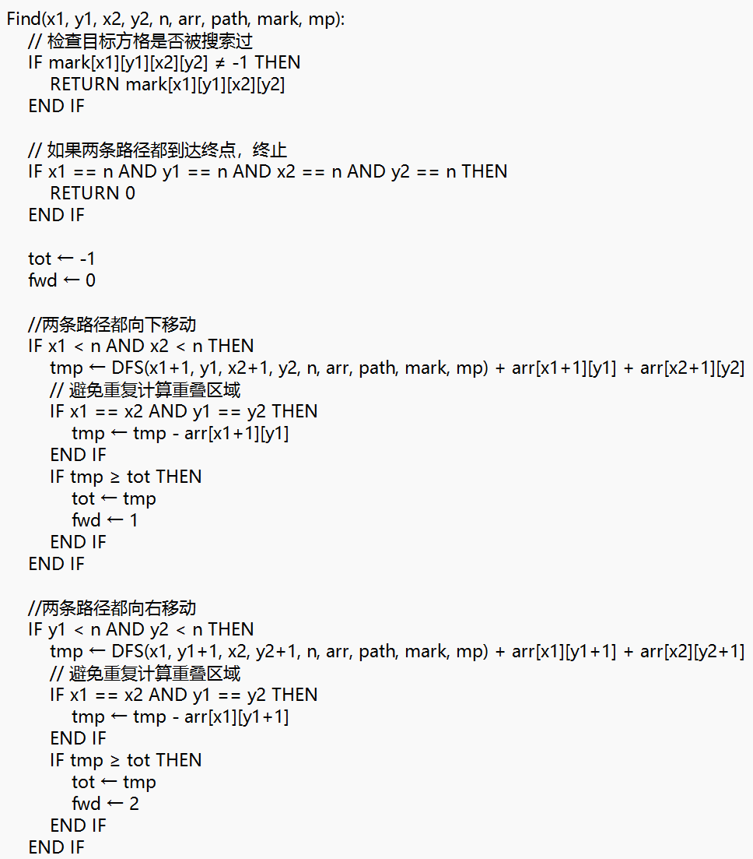
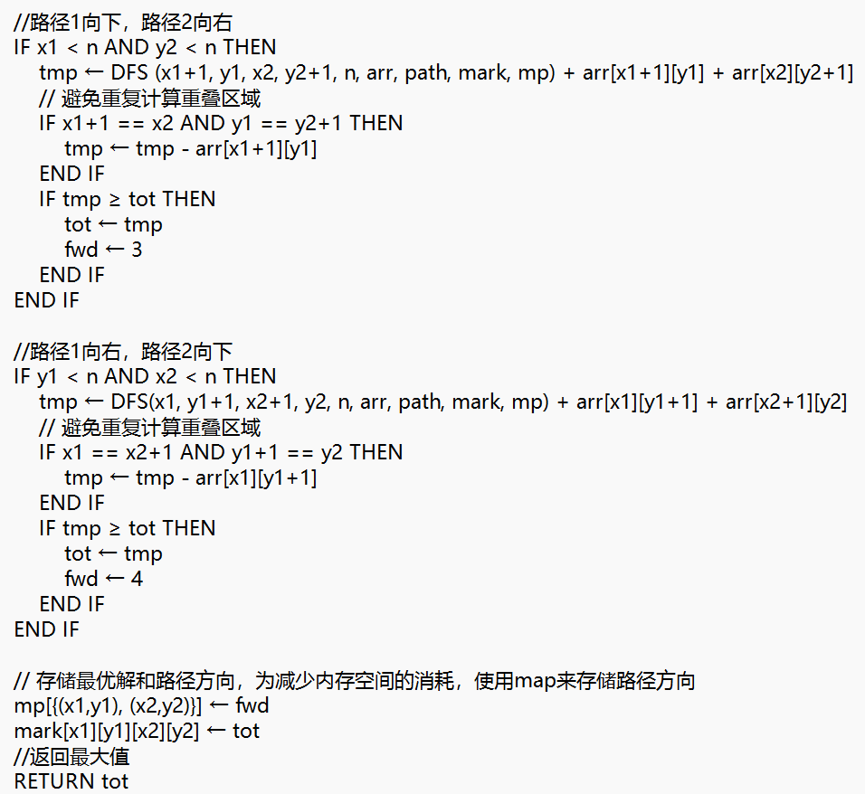
2. DFS角度解决
核心伪代码

Slide 13
3
DP角度解决

Slide 14
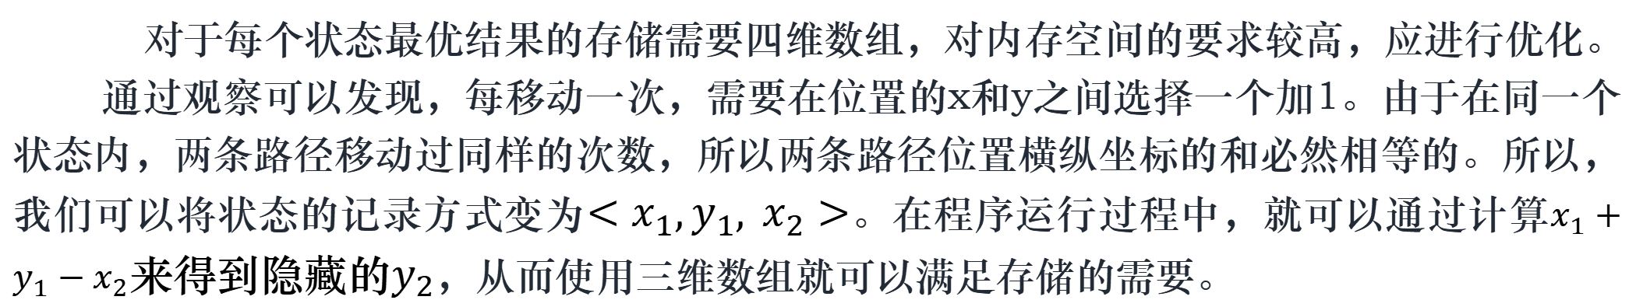
3. DP角度解决
状态压缩
对于每个状态最优结果的存储需要四维数组，对内存空间的要求较高，应进行优化。
通过观察可以发现，每移动一次，需要在位置的x和y之间选择一个加1。由于在同一个状态内，两条路径移动过同样的次数，所以两条路径位置横纵坐标的和必然相等的。所以，我们可以将状态的记录方式变为$<x_{1},y_{1}, x_{2}>$。在程序运行过程中，就可以通过计算$x_{1}+y_{1}−x_{2}来得到隐藏的y_{2}$，从而使用三维数组就可以满足存储的需要。
3 | 8 | 2 | 4 | 0 | 9 | 5 | 2 | 9
5 | 8 | 4 | 8 | 2 | 0 | 5 | 9 | 8
7 | 4 | 6 | 2 | 5 | 5 | 7 | 4 | 0
3 | 8 | 5 | 5 | 6 | 5 | 9 | 7 | 9
1 | 5 | 0 | 6 | 0 | 0 | 9 | 3 | 7
5 | 7 | 3 | 4 | 5 | 5 | 3 | 3 | 8
1 | 9 | 7 | 1 | 1 | 5 | 9 | 2 | 6
8 | 1 | 3 | 8 | 2 | 4 | 0 | 5 | 4
4 | 4 | 0 | 7 | 3 | 4 | 0 | 4 | 7
<2, 4, 1, 5>
<2, 4, 1>
<3, 6, 6, 3>
<3, 6, 6>

Slide 15
3. DP角度解决
思路转换
右
下
上
左
往哪个方向走可以取到最大值
递归
从哪个方向来可以取到最大值
递推

Slide 16
3. DP角度解决
最优子结构与转移方程
对于一个确定的状态，其对上一步的状态总共存在四种情况：
1、两种都是从上来
2、两种都是从左来
3、第一种从上来，第二种从左来
4、第一种从左来，第二种从上来
而这四种情况中的最大值，就是对于当前状态的最优解，进而在初始状态确定后，可以使用递推，逐步通过局部的最优解，最终计算出整体的最优解。同时，还存在着特殊情况，当一个状态内，两条路径对应位置重叠时，为了减少两条路径的重叠，增加取到的数字的大小，在这种状态下，只取3、4两种可能的情况。从而我们可以依次得到最终的转移方程。
而为了重建最优路径路径，不能在代码中直接使用转移方程，需要变化转移方程的形式，以记录每个状态下最佳选择的方向。
$$\left\{\begin{aligned}&{arr}_{x_{1},y_{1} }+ max\left({dp}_{x_{1}−1,y_{1},x_{2},} , {dp}_{x_{1},y_{1}−1,x_{2}−1}\right) { x}_{1}=x_{2} \\ &{arr}_{x_{1},y_{1} }+ {arr}_{x_{2},x_{1}+y_{1}− x_{2}}+max\left({dp}_{x_{1}−1,y_{1},x_{2}−1,} , {dp}_{x_{1},y_{1}−1,x_{2},} , {dp}_{x_{1}−1,y_{1},x_{2},} , {dp}_{x_{1},y_{1}−1,x_{2}−1}\right) x_{1}≠x_{2}\end{aligned}\right.$$
转移方程

Slide 17
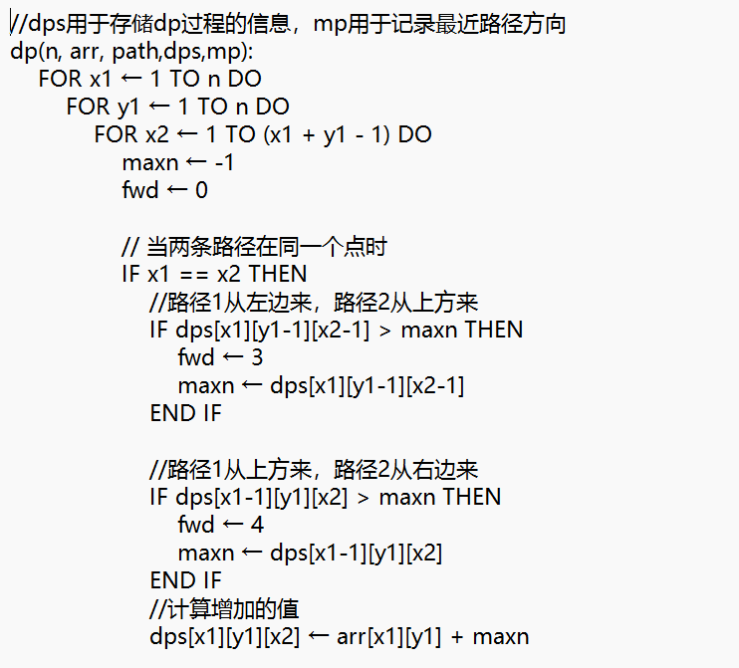
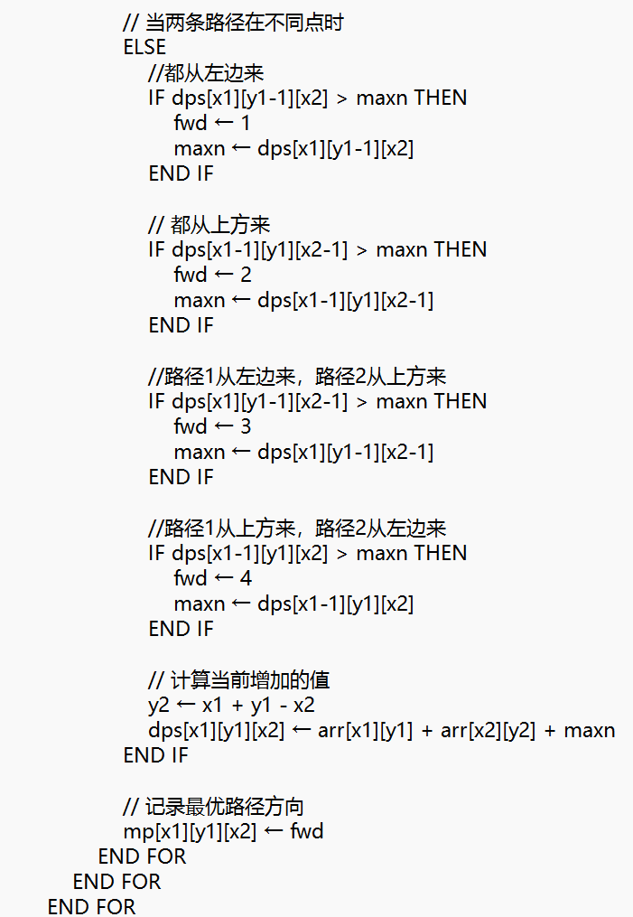
3. DP角度解决
核心伪代码

Slide 18
4
测试与总结

Slide 19
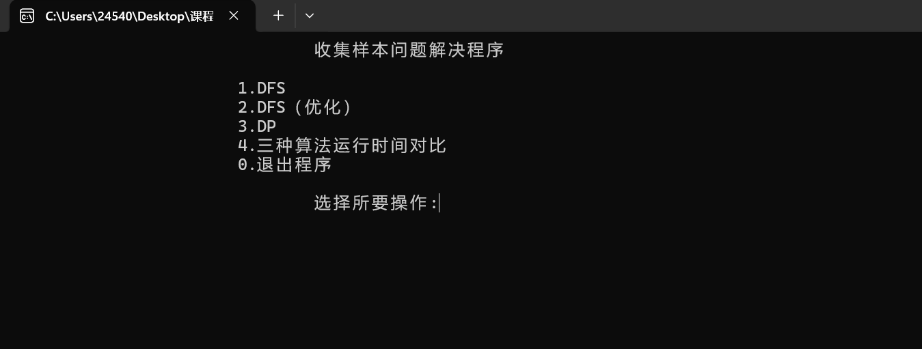
4. 测试与总结
测试代码
通过使用头文件等方式，在保证各个算法独立性的同时，将它们统一到了一个工程项目下，并编写了测试代码，包含了选择界面，问题规模输入，随机数据生成，运行时间统计，最佳路径显示等功能。
基础选择界面

Slide 20
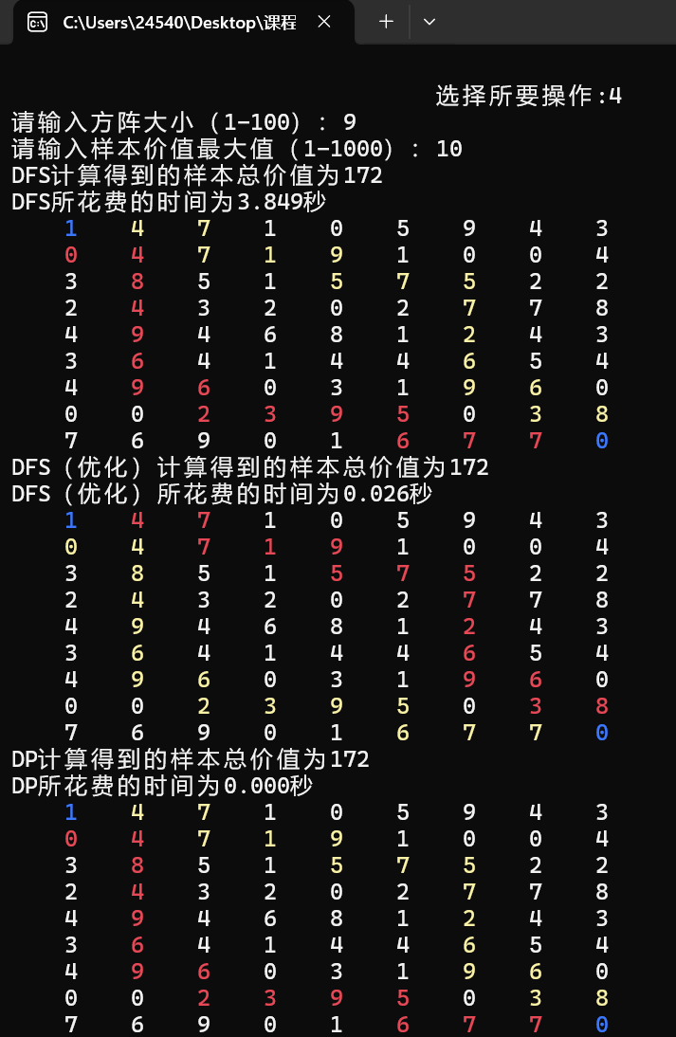
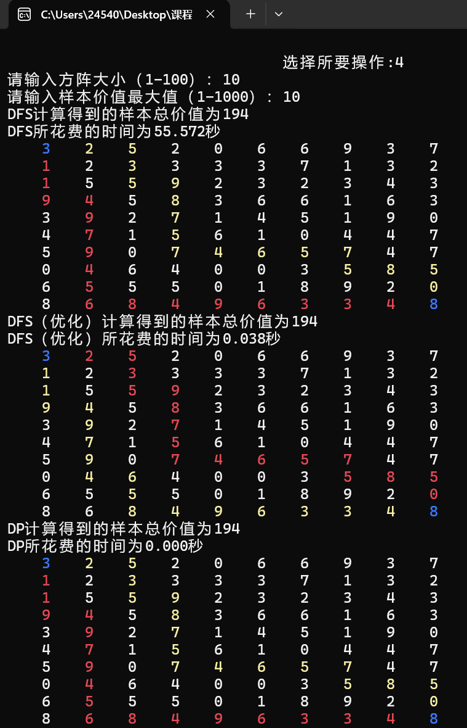
4. 测试与总结
结果展示
通过观察花费时间可以发现，未优化的DFS在矩阵规模为10*10时已经表现的比较吃力，需要将近一分钟才能完成计算；而时间复杂度相同的优化DFS后与DP相比，由于DFS采用的是递归，所以需要反复调用函数和内部栈，产生额外的时间开销，最终比DP略慢一些。因此，综合来看，是采用递推的DP在运算速度上最快。
当数据规模分别为9*9和10*10时

Slide 21
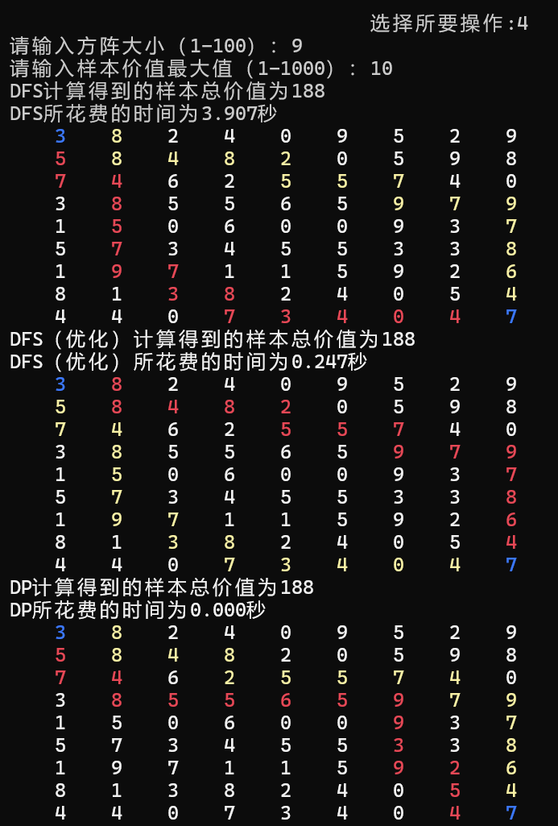
4. 测试与总结
存在不足
最大值相同，但是在图形化显示时表现不同

Slide 22
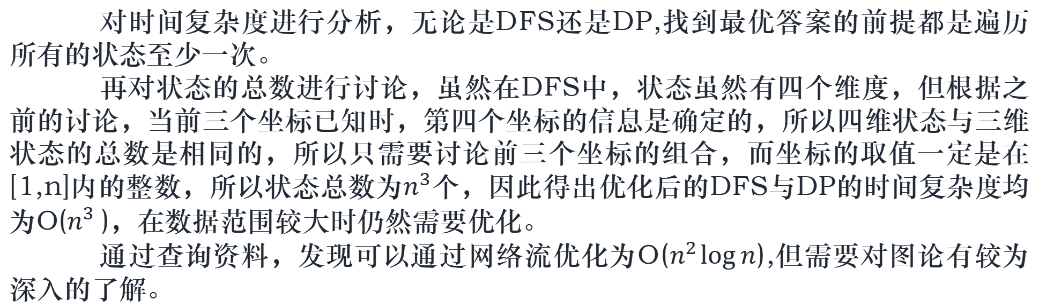
4. 测试与总结
存在不足
对时间复杂度进行分析，无论是DFS还是DP,找到最优答案的前提都是遍历所有的状态至少一次。
再对状态的总数进行讨论，虽然在DFS中，状态虽然有四个维度，但根据之前的讨论，当前三个坐标已知时，第四个坐标的信息是确定的，所以四维状态与三维状态的总数是相同的，所以只需要讨论前三个坐标的组合，而坐标的取值一定是在[1,n]内的整数，所以状态总数为$n^{3}$个，因此得出优化后的DFS与DP的时间复杂度均为O($n^{3}$)，在数据范围较大时仍然需要优化。
通过查询资料，发现可以通过网络流优化为O($n^{2}\log{n}$),但需要对图论有较为深入的了解。

Slide 23
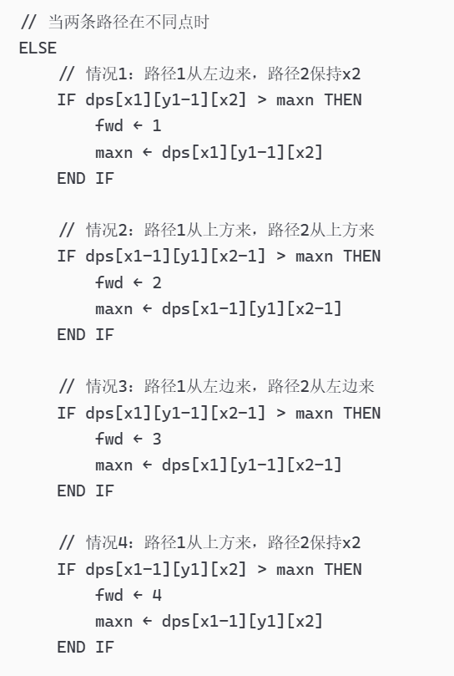
4. 测试与总结
大模型实践
主要是在算法描述环节，通过输入源代码，命令DeepseekV3辅助生成伪代码。
在对未优化和已优化的DFS源代码生成伪代码时，Deepseek表现良好，但是在对DP源代码进行转换时，出现了错误。由于在使用DP时，将四维的状态压缩到了三维，隐藏了第四维，在路径移动时第四维的变化，由前三维的变化间接体现。但是，Deepseek并未认识到这一处理，虽然正确生成了伪代码，但在路径移动部分对情况1、4的注释出现错误。
这一错误的出现，个人认为原因有两个：一、三维的状态存储在逻辑上绕了一个弯子，而Deepseek虽然对直接信息的处理较好，但对这种潜在信息的解读能力不够；二、Deepseek对之前的输入有着记忆与联想，在DP前输入的DFS代码中，四维的存储方式影响了Deepseek后续的解读，仍然是以之前直接的方式来理解对状态的三维表示，最终导致了错误。
DeepseekV3生成伪代码中的错误注释

Slide 24
请老师批评指正！

